Slide 1


6. Beispiel einer Jagdumstellung
Betriebsteil Bergisches Land
Reviere Rommersberg und Gervershagener Forst

Slide 2
Jagdumstellung
Revier Rommersberg
Revier Gervershagener Forst
670 ha
14 % Grünland
85 % Wald
69 % Fichte
Buche 13 %
Eiche 10 %
Dgl 3 %
Lä 2 %
Sonstige 3 %
Wiederbewaldung und Jagd

Slide 3
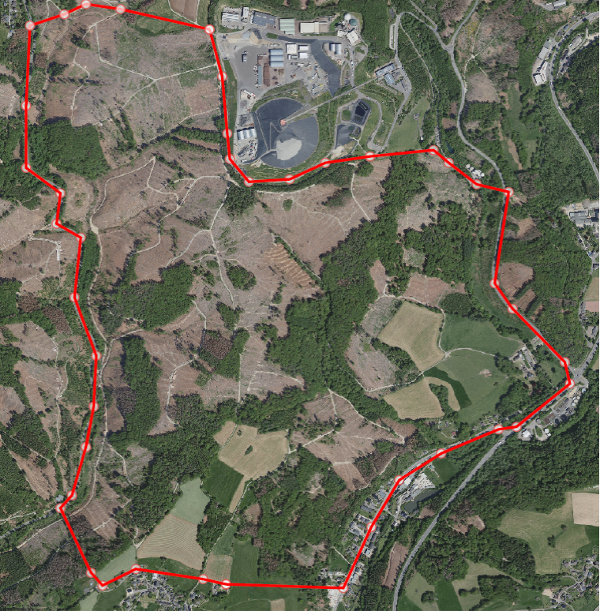
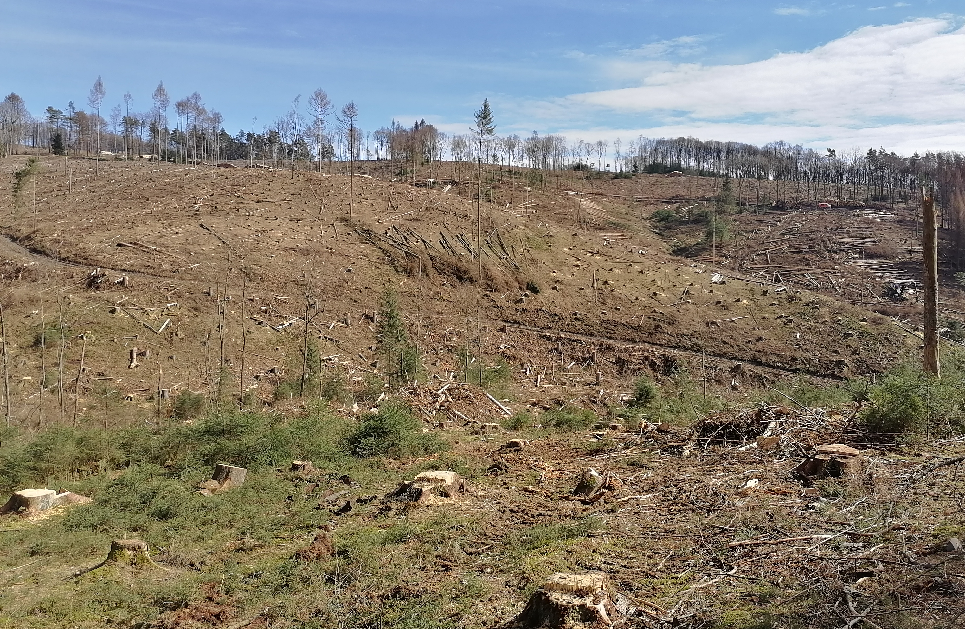
Jagdumstellung
Wiederbewaldung
auf 115 ha
Kalamitätsflächen
260 ha Kalamitätsflächen
(46 % der Waldfläche)
31.03.2023

Slide 4
Jagdumstellung
Wildschäden im Vorfeld
Wiederbewaldung und Jagd

Slide 5
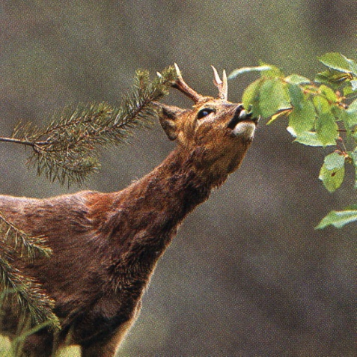
Exkurs:
Nahrungsbedarf
1/2 – 4 kg/ Tag
Beispiel
Winter: 30 Rehe (100 ha):
30 – 60 kg pro Tag
Jan/Feb/Mrz: 2700 kg – 5400 kg

Slide 6
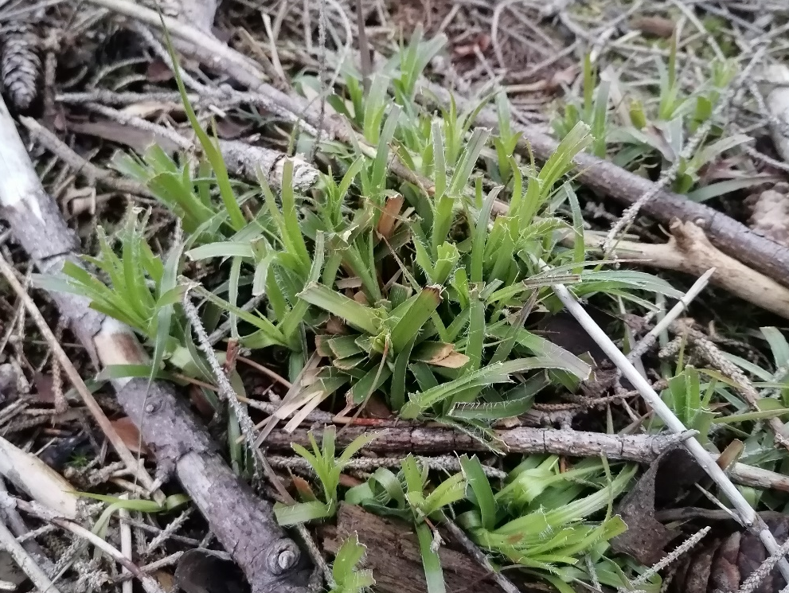
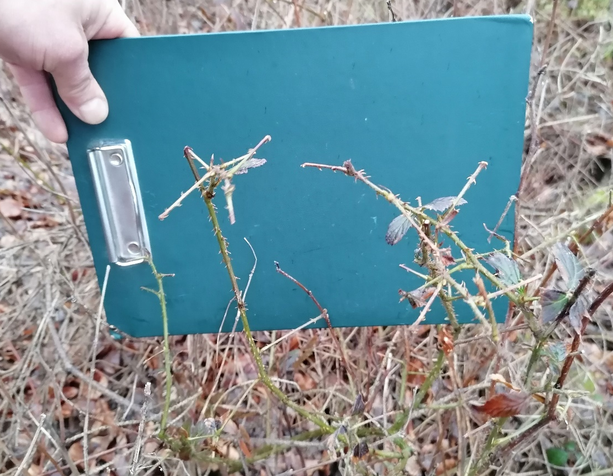
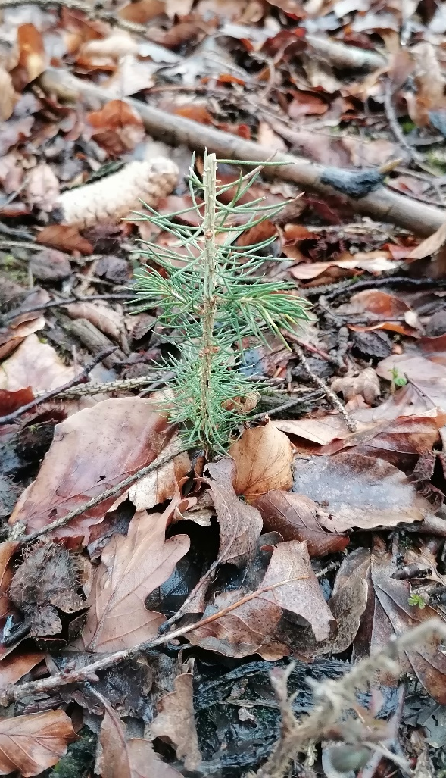
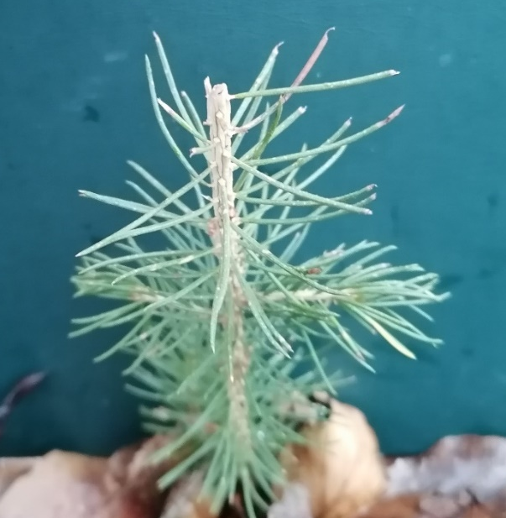
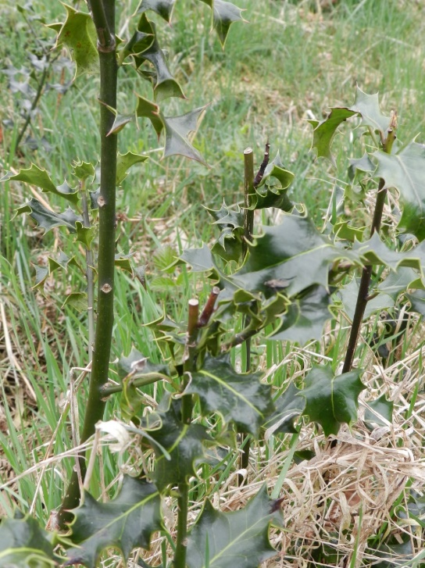
Notäsung im Winter

Slide 7
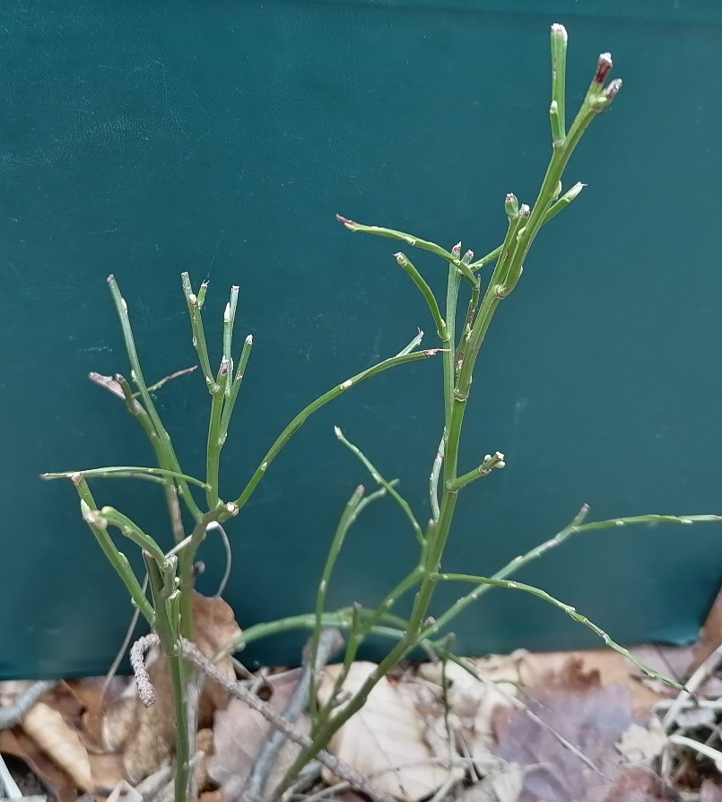
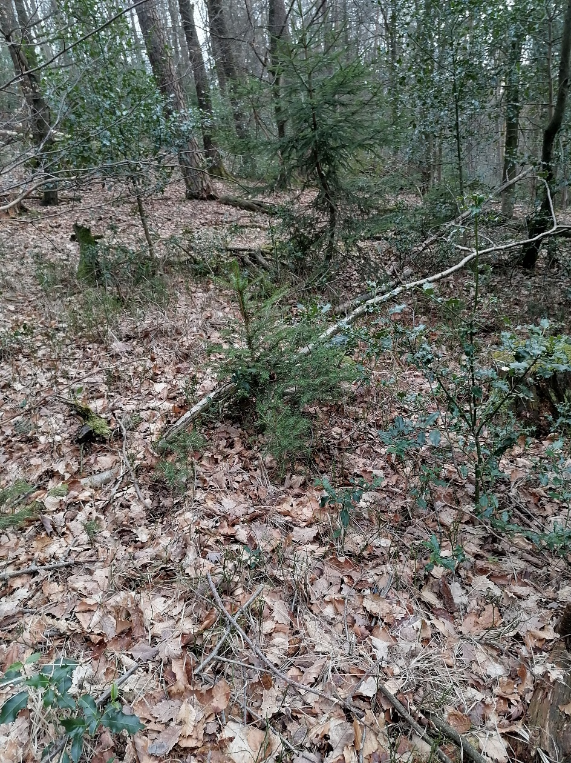
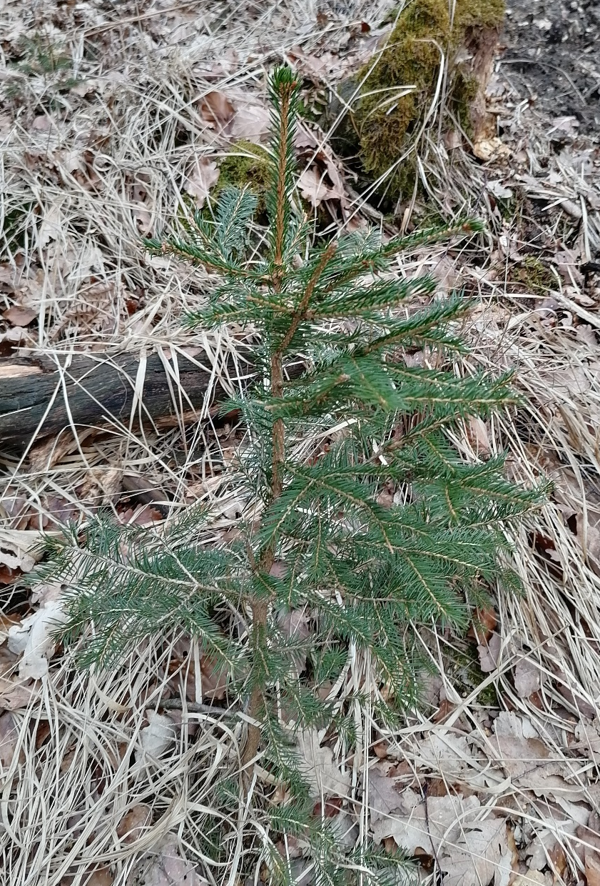
Notäsung im Winter
Rommersberg, 20.3.2021

Slide 8
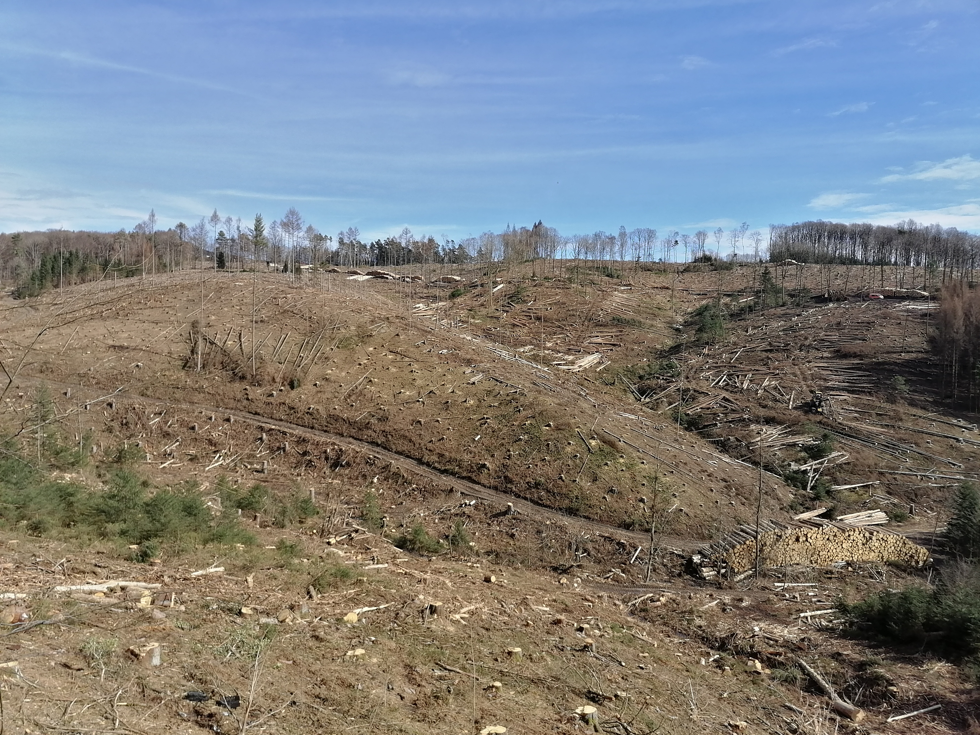
Januar bis Anfang April: 2700 kg – 5400 kg ???
www.wildoekologie-heute.de

Slide 9
Jagdumstellung
vorher | jetzt
4 „verpachtete“ Reviere | 6 Pirschbezirke
a 180 ha | 120 ha
8 feste Jäger/innen | 15 feste Jäger/innen
1 x 250; 5 x 90
Wiederbewaldung und Jagd

Slide 10
Jagdumstellung
Bewerbungsverfahren
Auswahl geeigneter
Mitjäger
Wiederbewaldung und Jagd

Slide 11

Jagdumstellung Veränderung der Rahmenbedingungen
Modell: Externer Jagddienstleister
Forstbetrieb
Melden externer Gäste
Vertrag
Ausgabe JES
Jagddienstleister
Wildökologie-Heute
Einweisung Jagdkonzept, Betreuung, Hochsitze, Fortbildung
Jäger/innen
Meldungen: Strecken, Hochsitze etc.

Slide 12

Jagdumstellung
Finden geeigneter Jäger
Ausschreibung

Slide 13
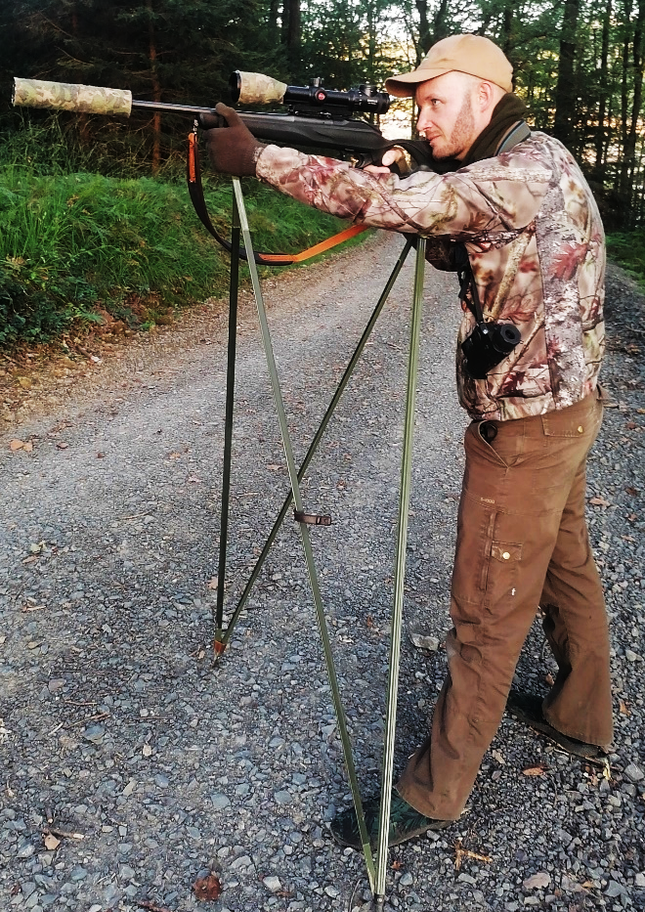
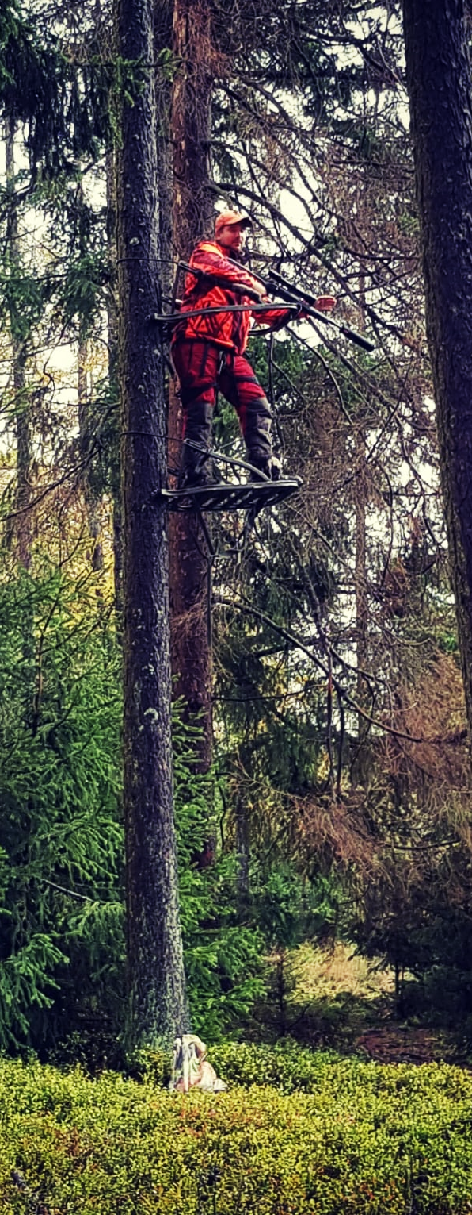
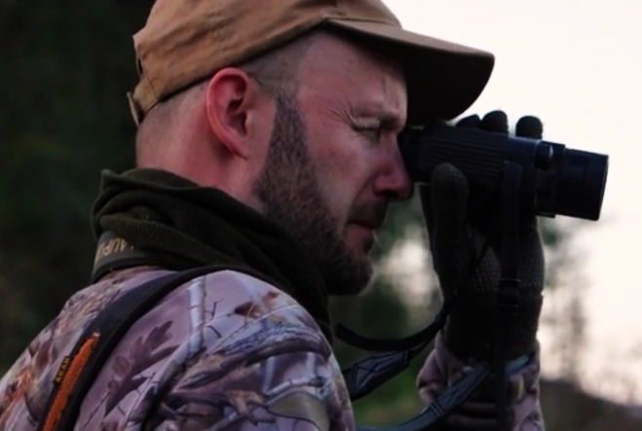
Jagdumstellung
Finden geeigneter Jäger
Persönliche Bewerbungsgespräche

Slide 14
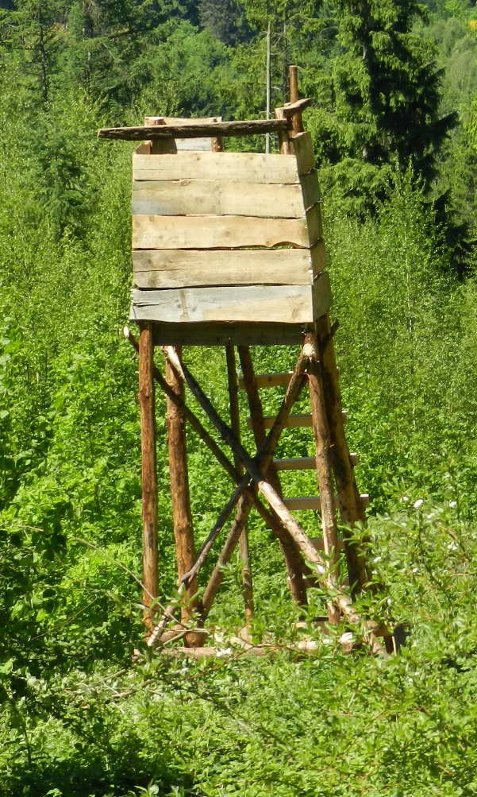
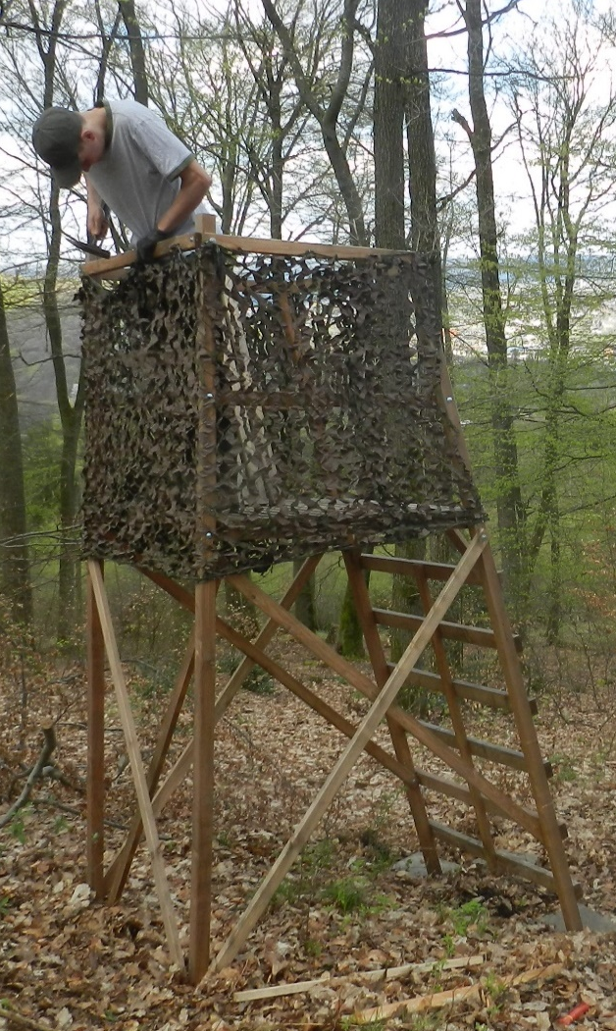
Jagdliche Infrastruktur: Hochsitze
1 Kombisitz pro 5 ha
So rasch wie möglich

Slide 15
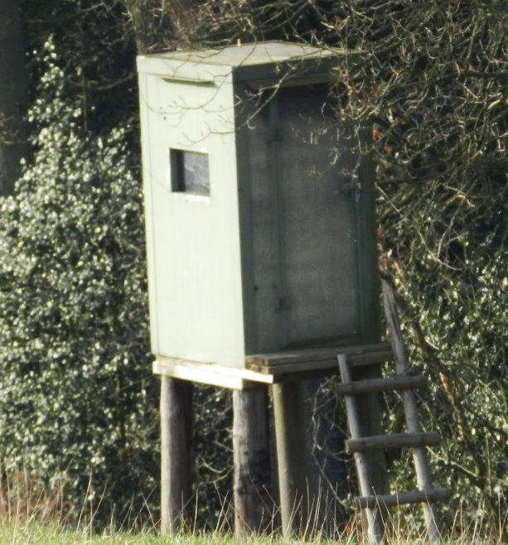
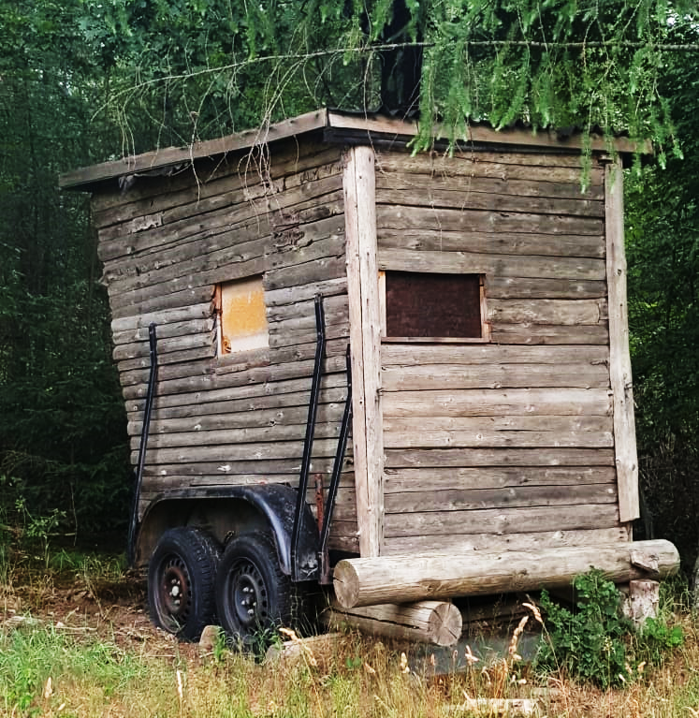
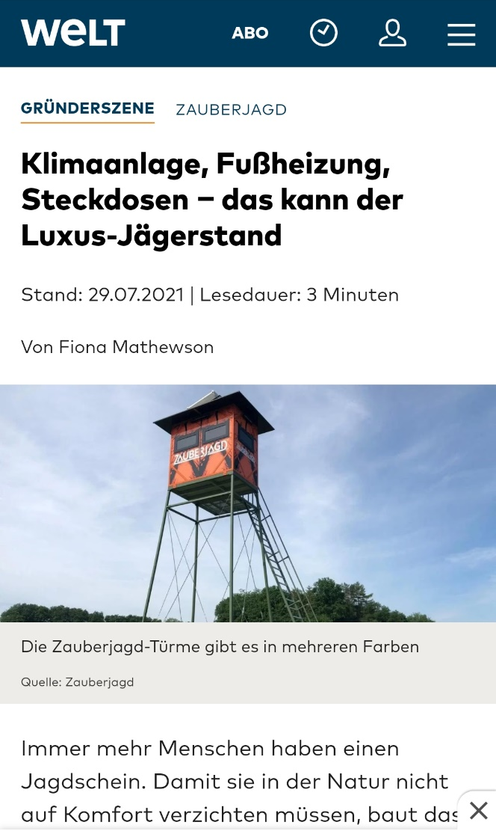
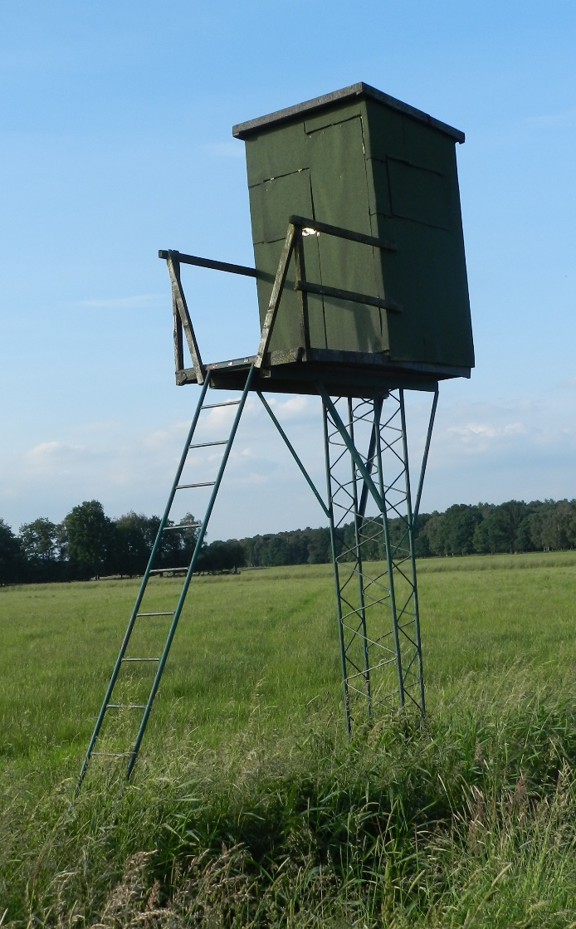
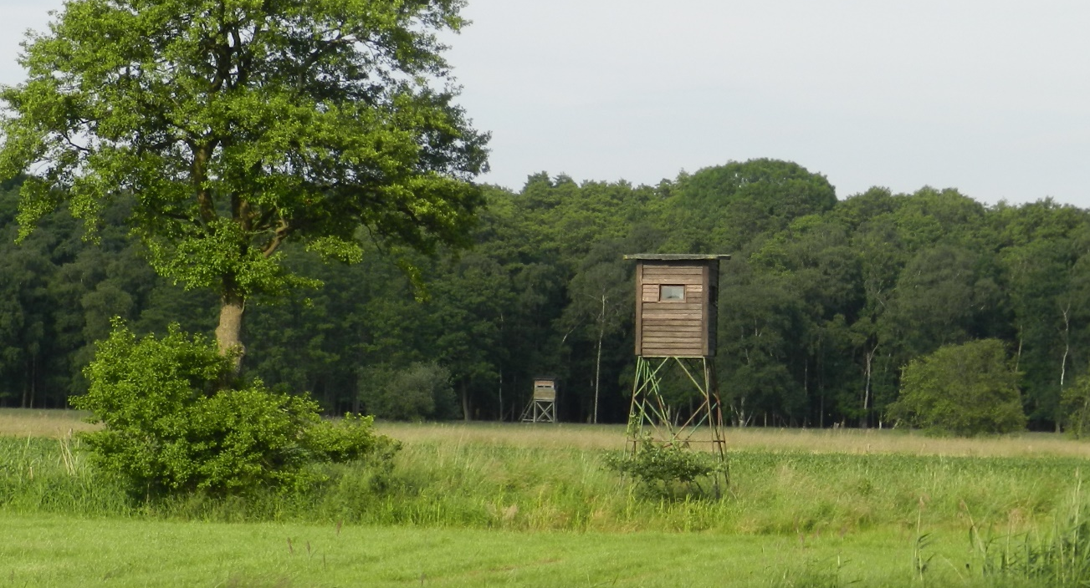
Ungeeignete Hochsitze/ „Kanzeln“

Slide 16
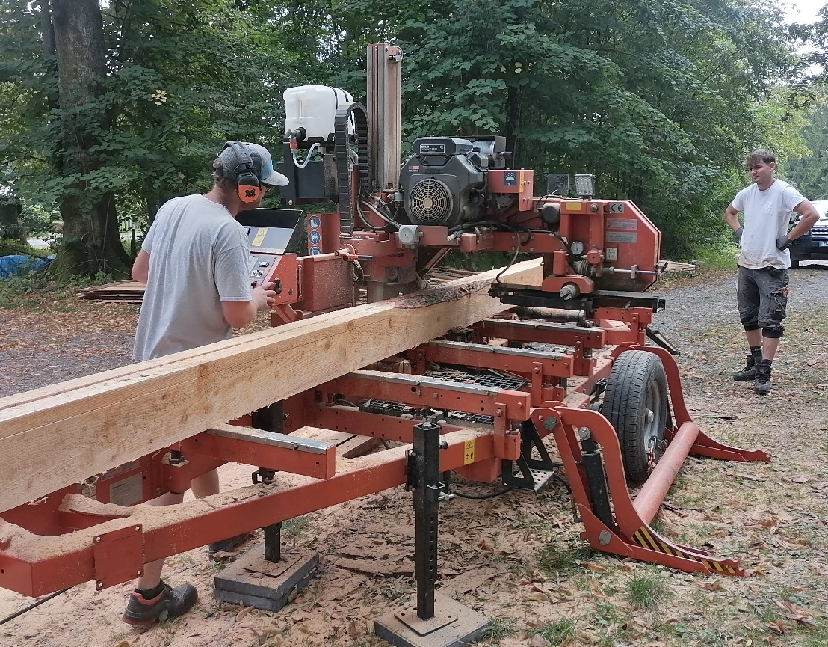
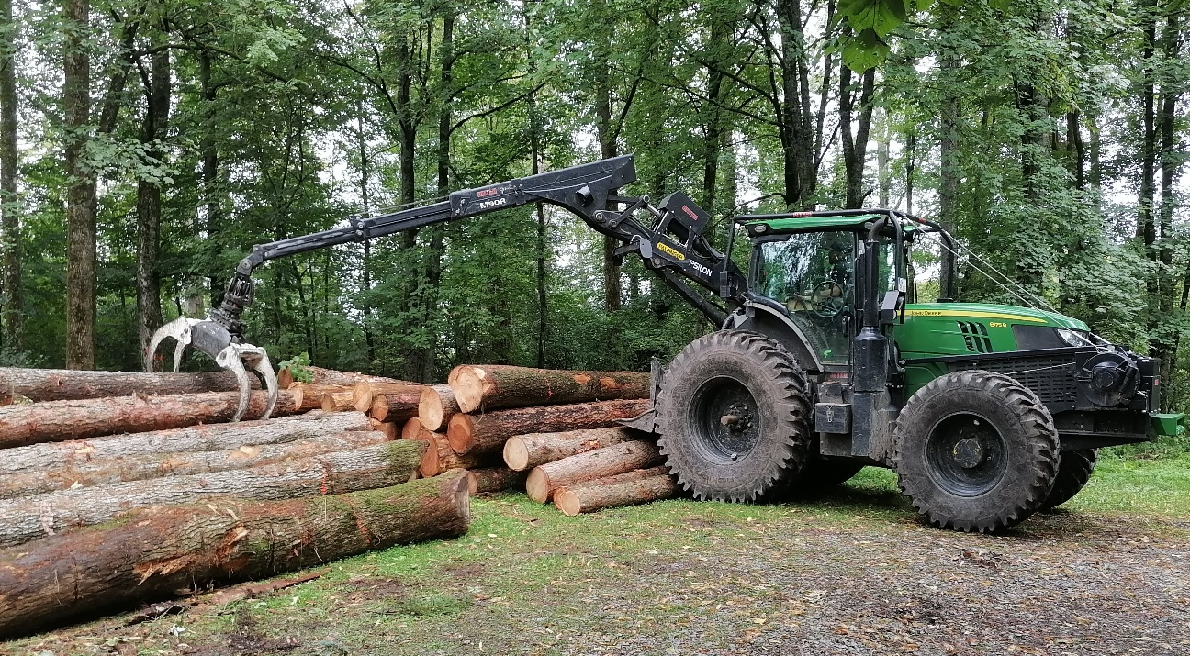
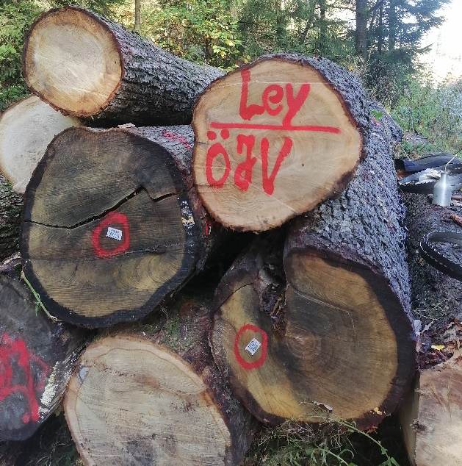
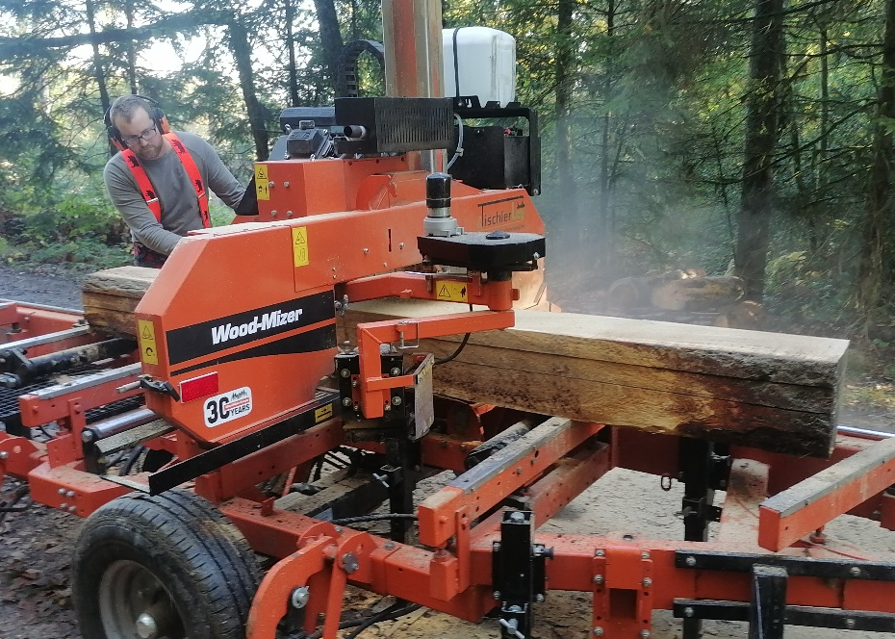
Hochsitze

Slide 17
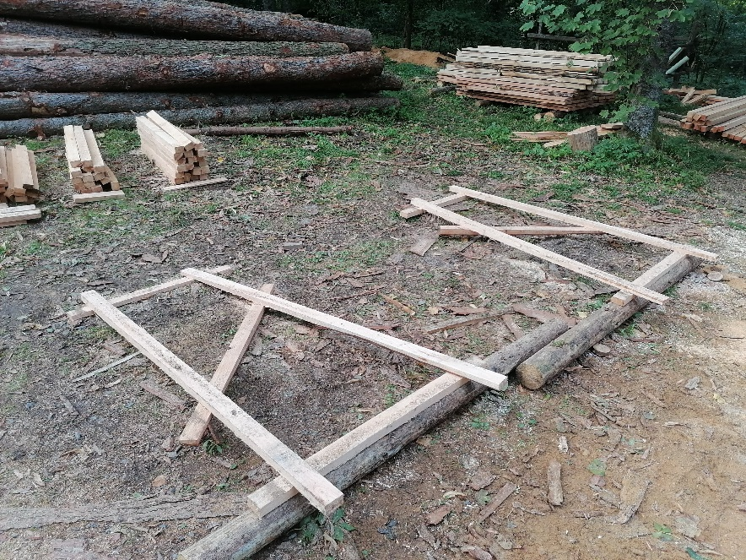
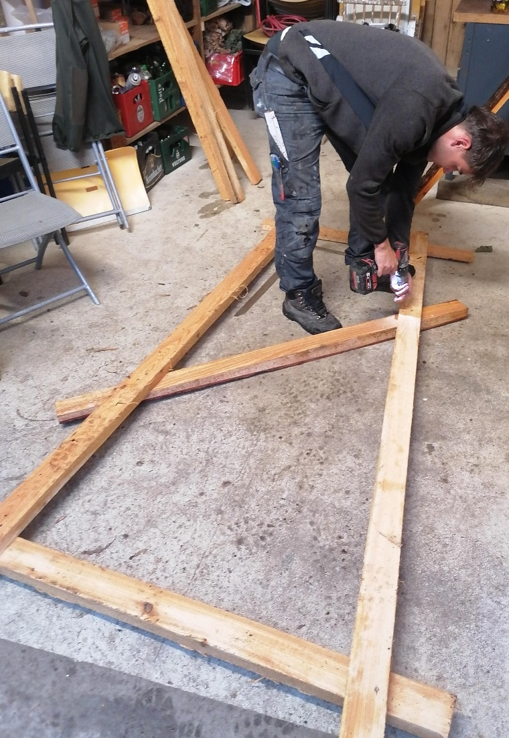
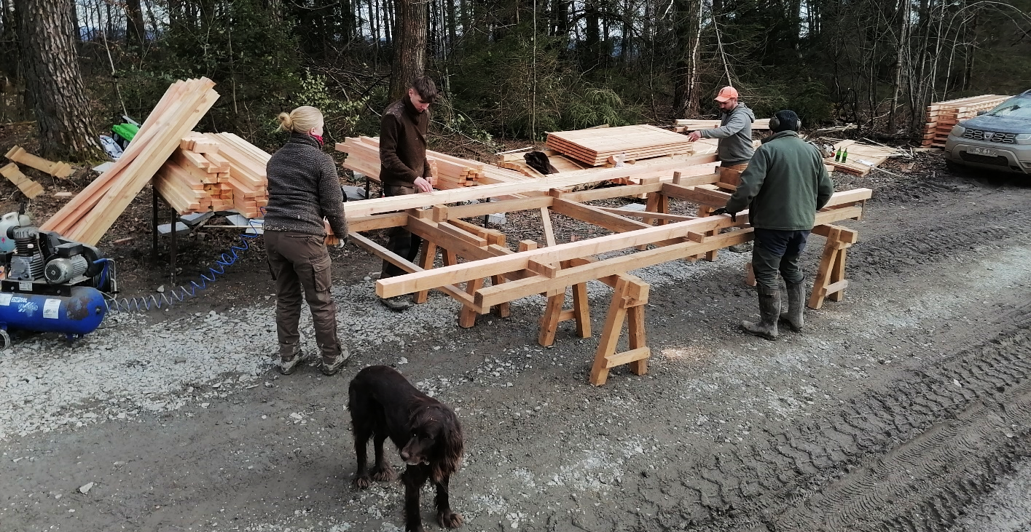
Hochsitze
1 Kombisitz pro 5 ha
So rasch wie möglich

Slide 18
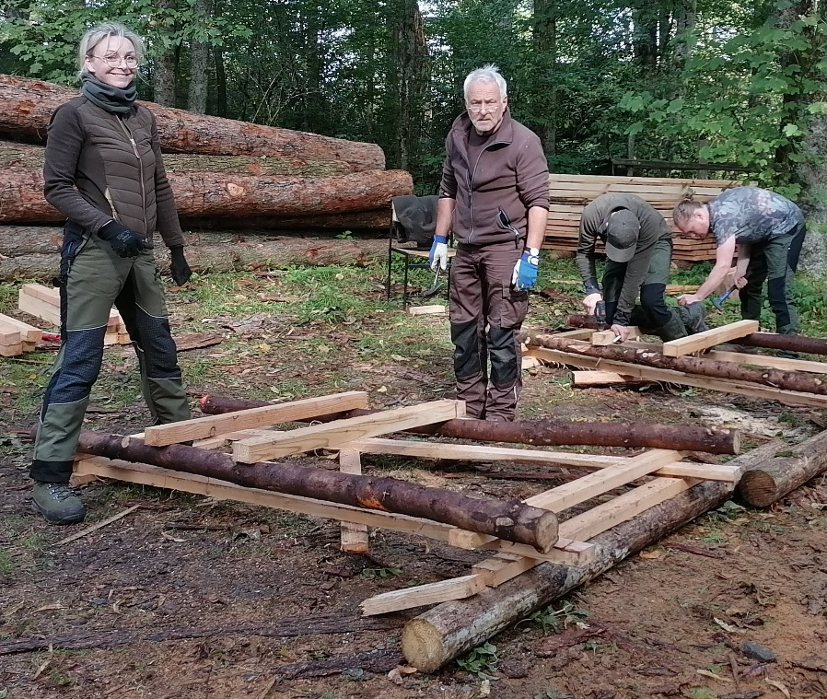
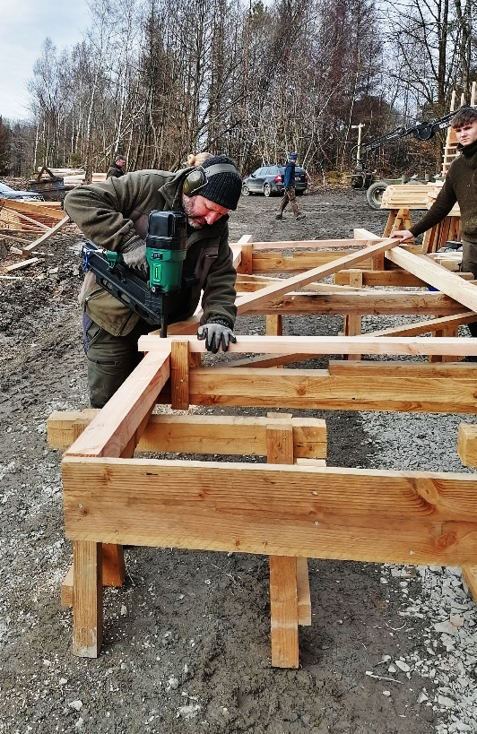
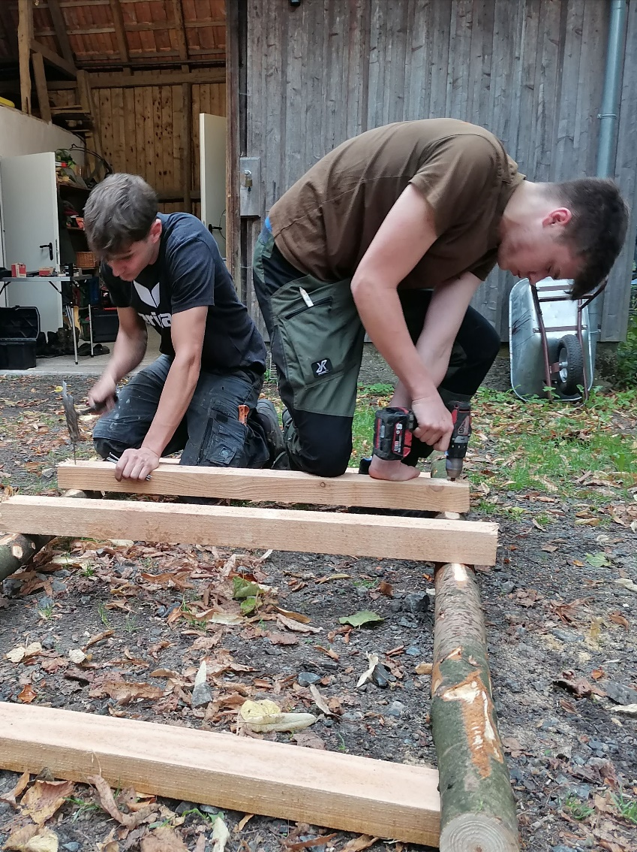
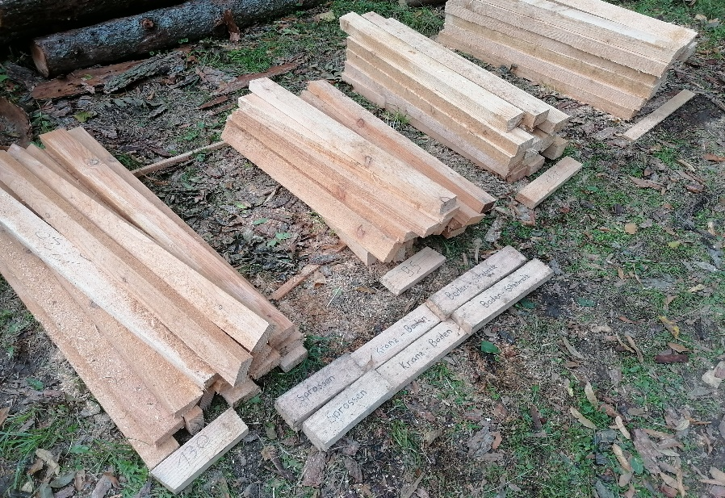
Hochsitze

Slide 19
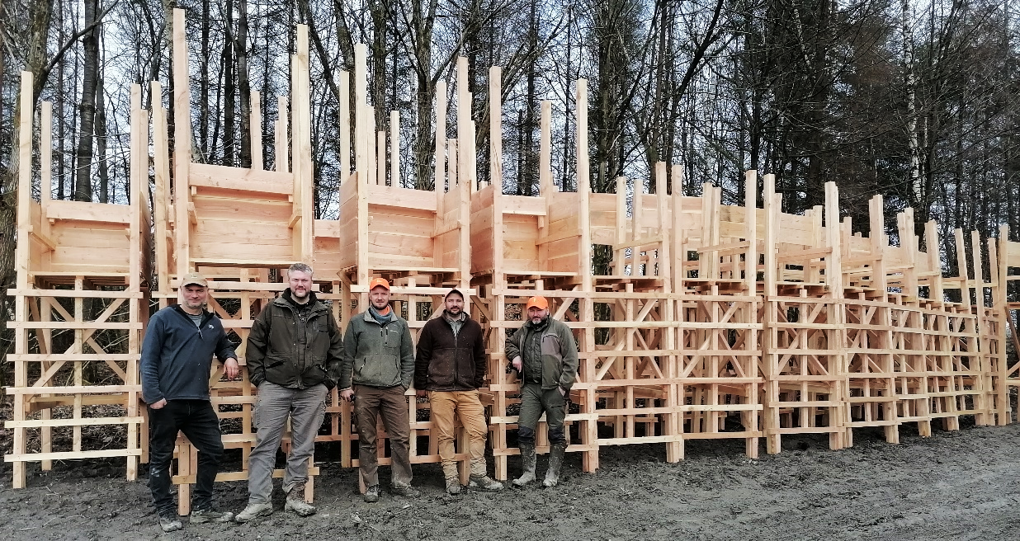
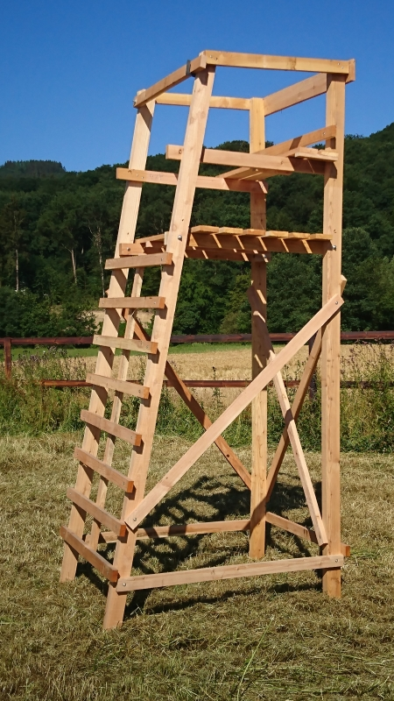
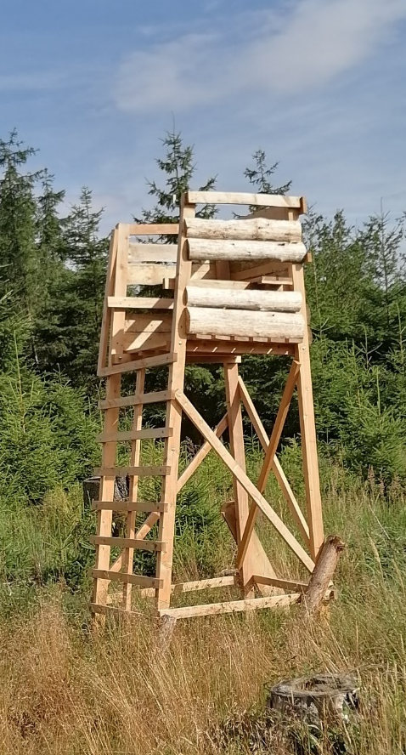
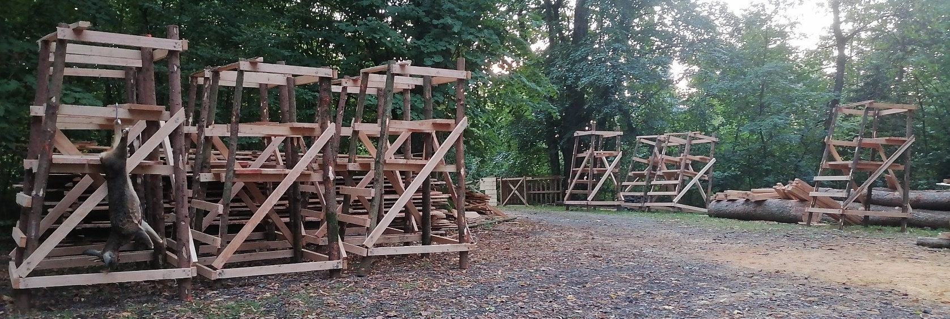
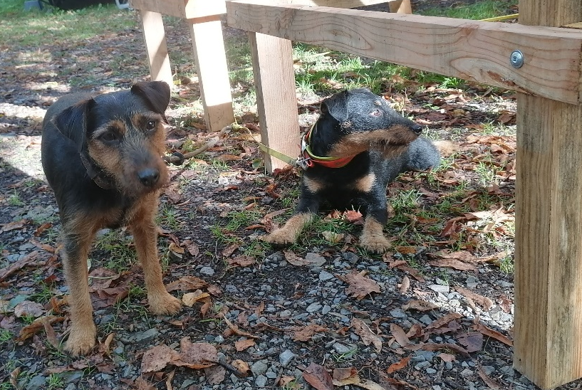
Hochsitze

Slide 20
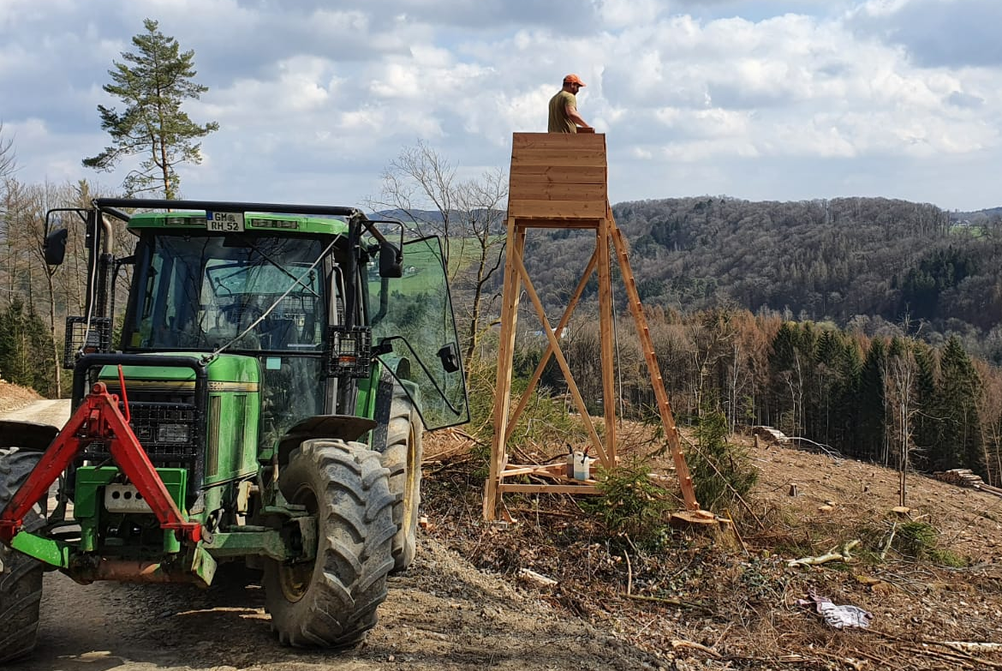
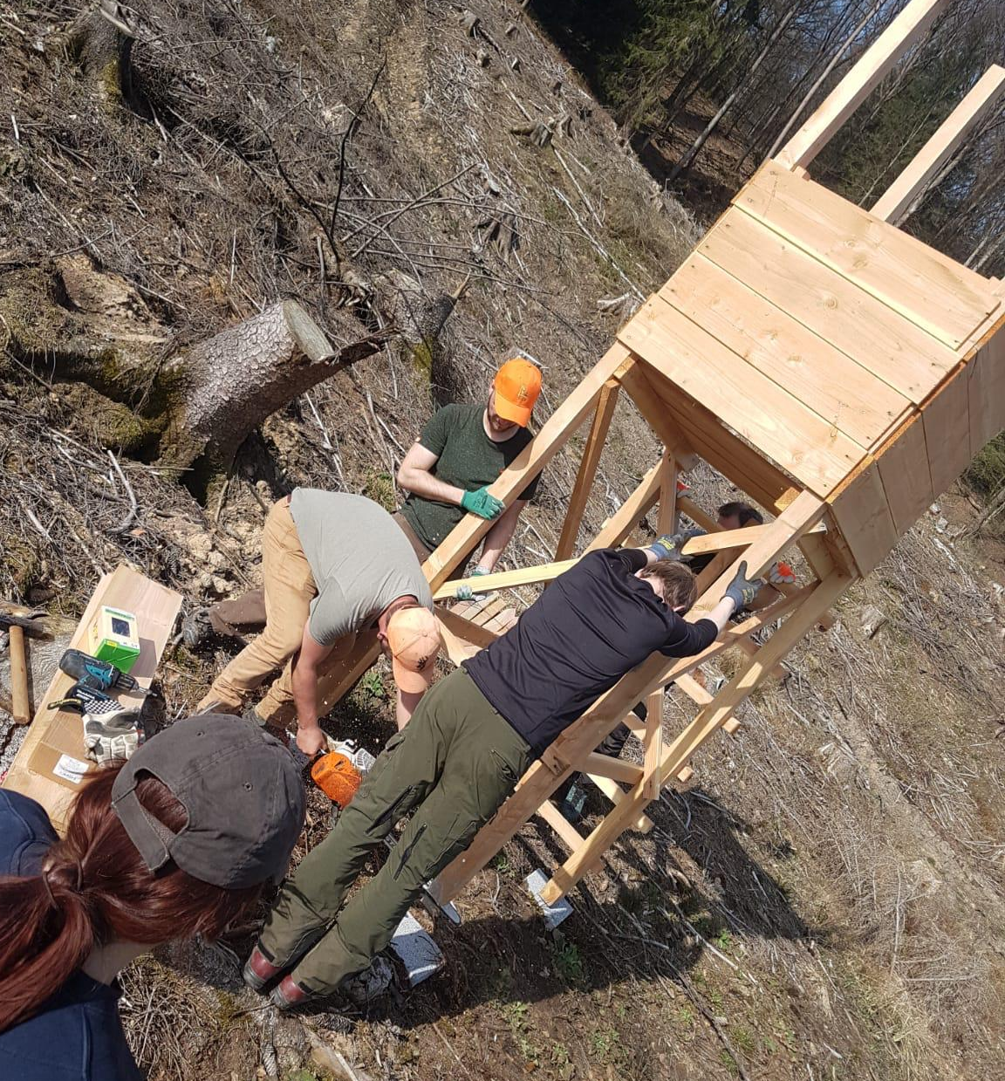
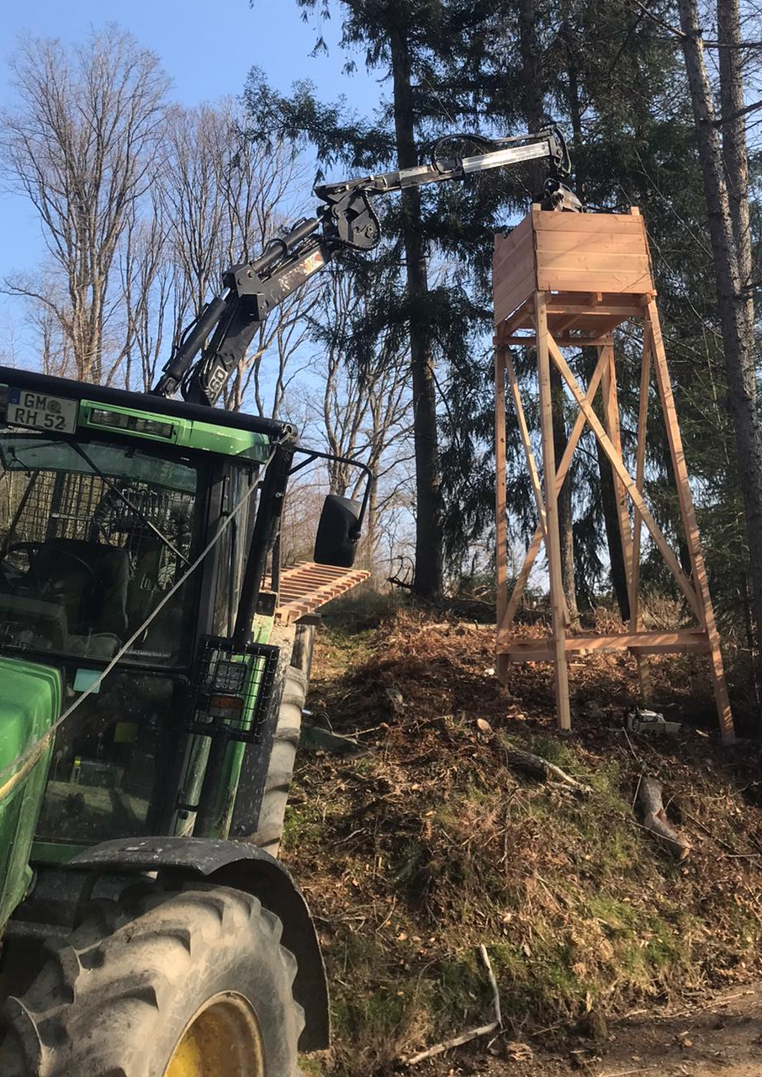
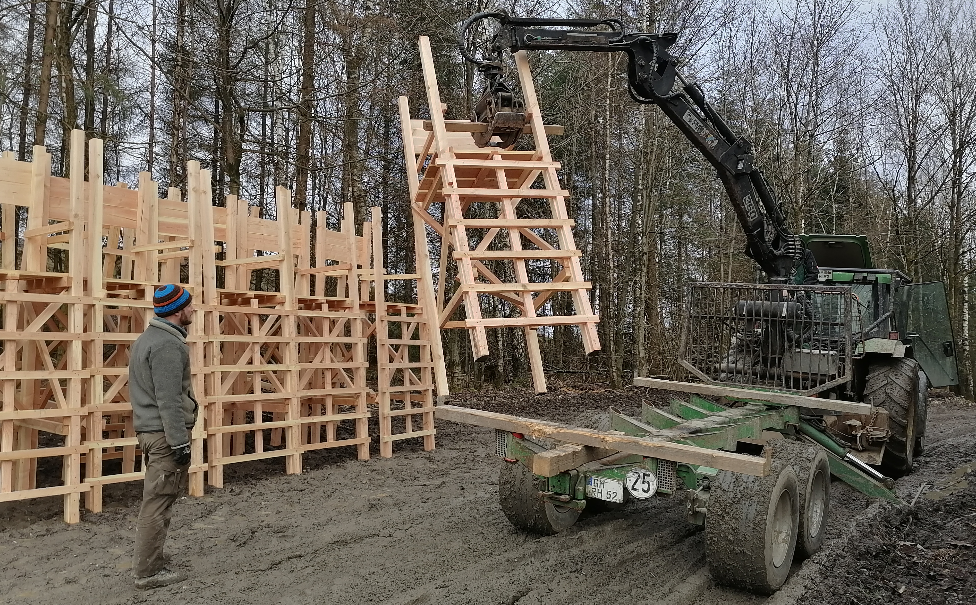
Hochsitze
31.03.2023

Slide 21
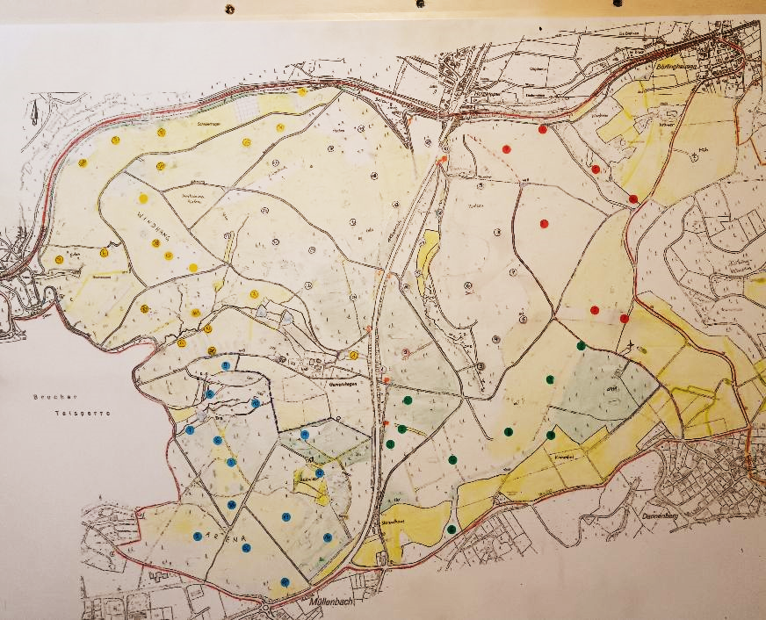
Revierkarte
142 Hochsitze
1 pro 4,7 ha

